Slide 1






Comment utiliser la plateforme
EPI-STOCKS
Vous avez déjà vos identifiants* ?
Vous pouvez vous connecter directement sur le lien dédié et commencer à renseigner les informations demandées.
*Identifiant et mot de passe transmis par votre ARS ou par la BaL dgs.epi-stocks@sante.gouv.fr
Vous avez déjà un compte Plage ?
Si vous avez déjà un compte PLAGE/PASREL, faites une demande d'ajout d'habilitations pour EPI-STOCKS en tant qu'Opérateur d'inventaire EPI. (Si vous n'avez pas de compte, commencez par en créer un en contactant votre administrateur « APE ») puis utilisez le lien dédié
Votre établissement n’a pas d’administrateur Plage ?
Contactez votre ARS qui désignera un administrateur permanent d’établissement APE qui pourra ensuite gérer vos habilitations. Ensuite créez-vous un compte Plage ici et référez-vous à l’étape située juste à gauche.

Slide 2



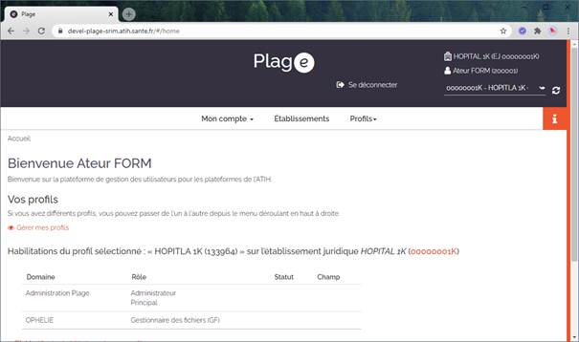
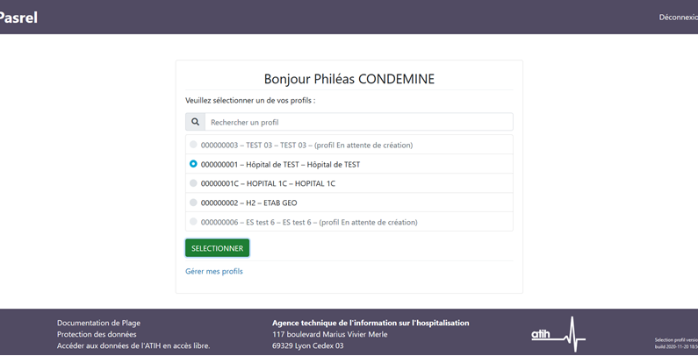
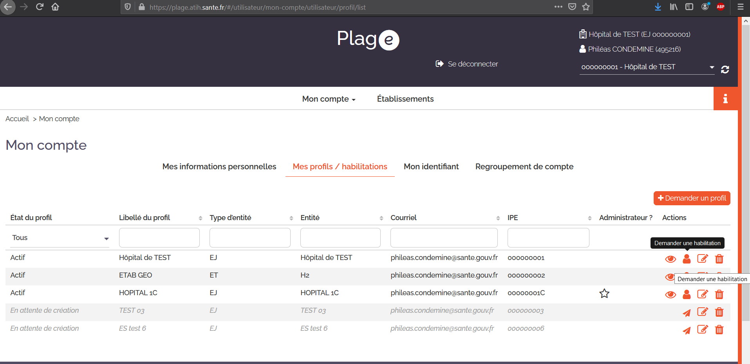
Accéder à votre compte Plage
Comment créer un compte sur PLAGE/PASREL, en tant qu’utilisateur?
Une fois votre compte crée (validé par votre administrateur), vous pouvez consulter la liste de vos profils, ainsi que leur état (actif, en attente, inactif etc.)
❶
Créer vous même votre compte en vous rendant sur https://plage.atih.sante.fr
Une fois le compte Plage créé, connectez-vous.
Ensuite, rendez-vous dans « Gérer mes profils » pour connecter votre compte à votre établissement (FINESS géo ou juridique).
[Exception] Si votre établissement n’existe pas dans Plage, contactez votre ARS pour nommer un Administrateur Permanent pour votre Etablissement (Cf. slides 5 & 6 pour l’APE).
Sur vos profils actifs, demandez une habilitation à EPI-Stock en tant qu’Opérateur d’inventaire EPI.
Il ne vous reste plus qu’à accéder à la page d’EPI-Stock et à vous connecter en cliquant sur « Accéder Plage/Pasrel » >>> slide 3 pour les instructions.
❷
❸

Slide 3
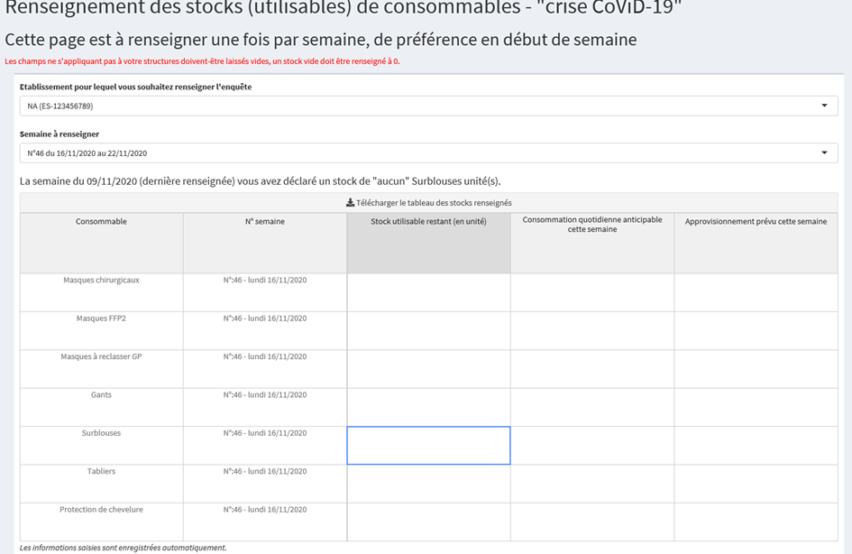
Remplir les trois colonnes relatives à l’état des stock par consommable
Renseignez les volumes par FINESS
géographique
Les ARS utilisent la visualisation de ces stocks pour une solidarité éventuelle interrégionale et le Ministère de la Santé peut également être mobilisé et décider de la distribution des EPI du stock Etat gratuit
Remplir, pour chaque consommable EPI, les quantités (masques chirurgicaux, FFP2, gants, tabliers, charlottes etc.)
Les quantités indiquées en stock utilisable restant sont celles correspondant au stock habituel et celui de sécurité de 3 semaines de consommation en crise (dont Plan Blanc/Bleu)
Les quantités renseignées s’enregistrent automatiquement, sans autre opération.
Vous pouvez visualiser et compléter les quantités de tous les établissements géographiques accessibles grâce au menu déroulant situé au dessus du tableau. Pour renseigner les stocks de l’entité juridique dans un seul tableau, choisissez l’établissement principal.
Les quantités sont à renseigner chaque semaine pour faire remonter les tensions aux ARS régulièrement.

Slide 4

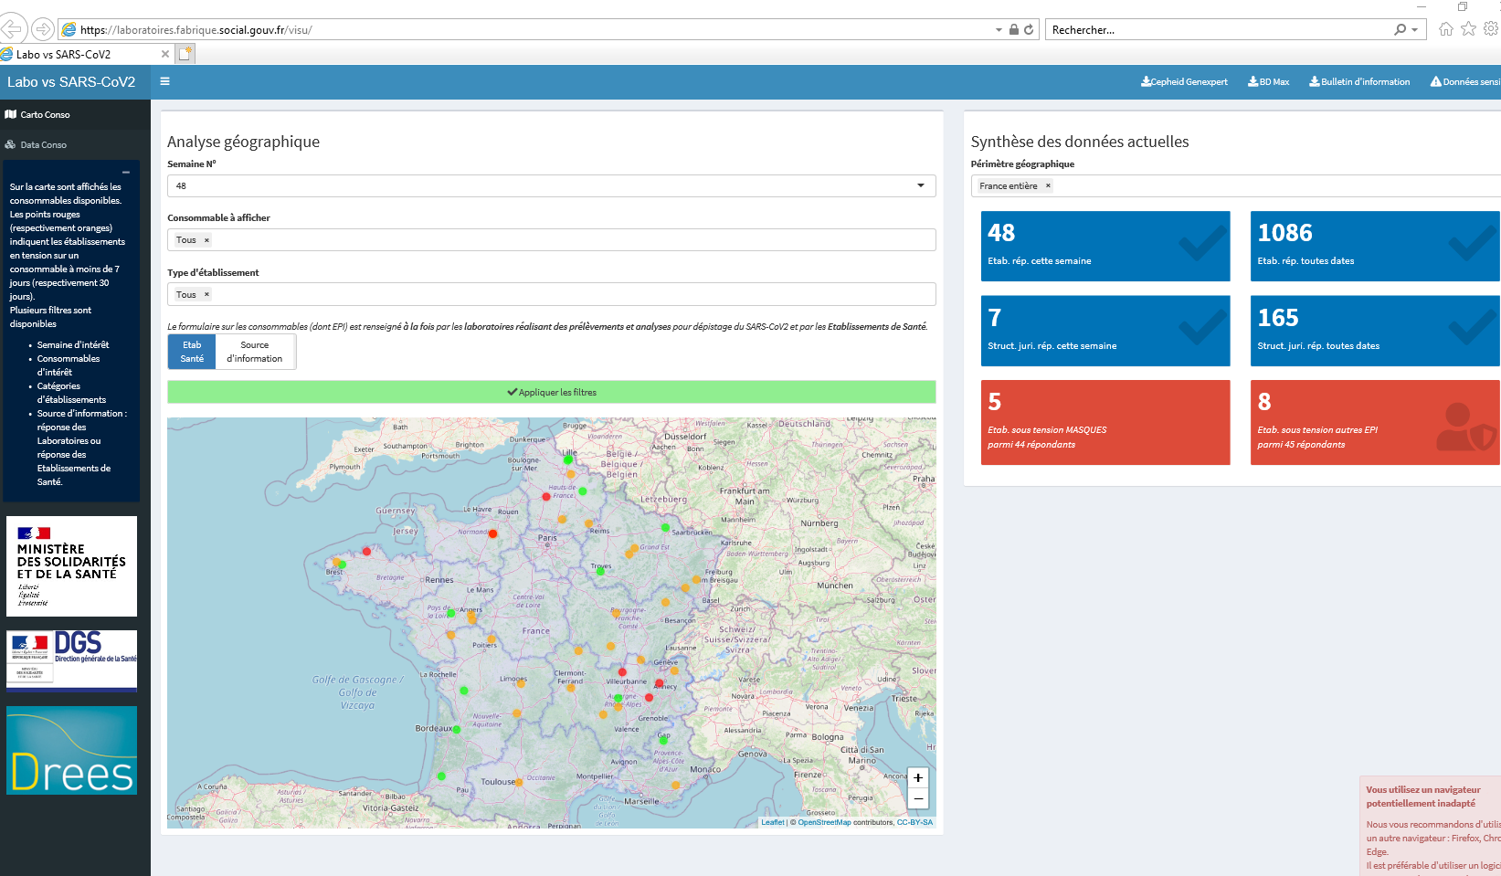
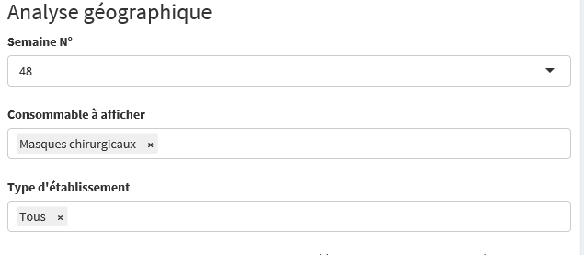
4. L’ARS VISUALISE L’ETAT DES STOCKS EPI AU SEIN DE SA REGION
Les ARS visualisent en temps réel les informations fournies par les établissements via le lien dédié https://laboratoires.fabrique.social.gouv.fr/visu/ et peuvent identifier plus facilement les établissements en tension sur les EPI
En période de tension d’approvisionnement sur un ou plusieurs EPI, le portail de commande Distrilog-santé permet de livrer les établissements hospitaliers et médico-sociaux via le stock de l’Etat, à titre gratuit. (Voir guide dédié)
Contrairement à la 1ère vague épidémique, les équipes hospitalières et médico-sociales peuvent donc s’approvisionner en « flux tiré » - c’est-à-dire passer commande en fonction de leurs besoins réels - et être livrées directement.
Je peux, dans les menus déroulants, choisir les consommables à afficher ou filtrer par catégorie d’établissement

Slide 5
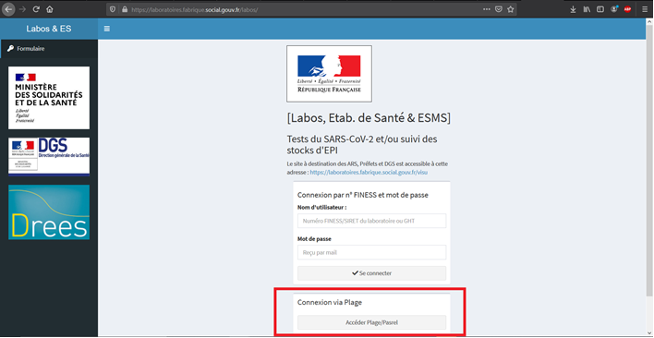
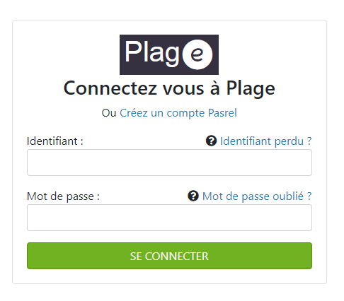
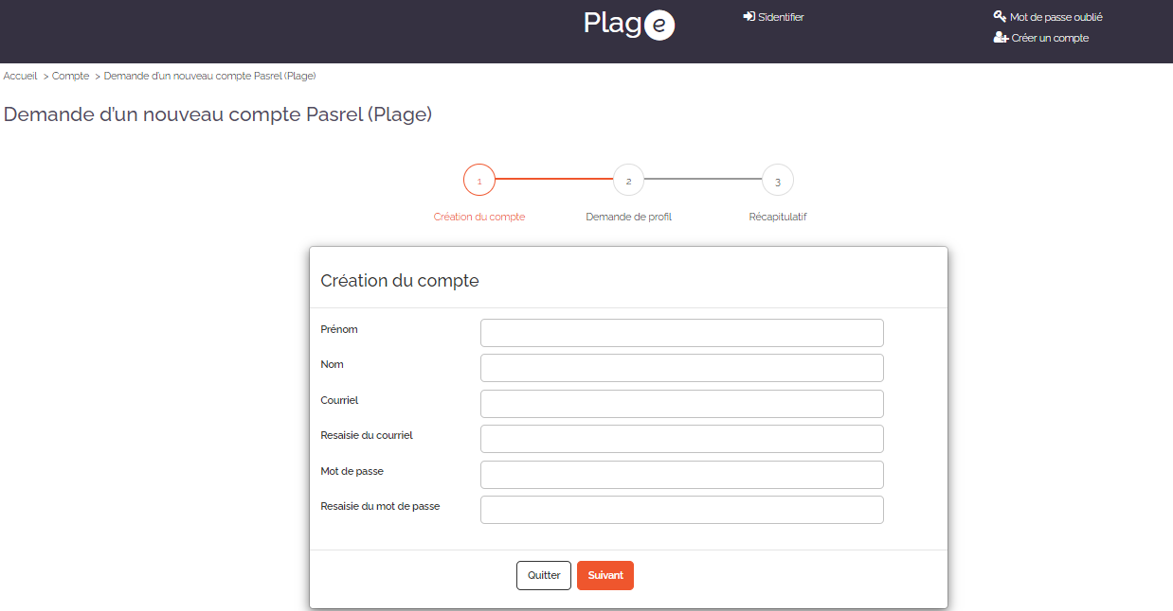
Connectez vous https://plage.atih.sante.fr
Comment créer un compte sur PLAGE/PASREL, en tant qu’APE?
Privilégier la connexion et la création d’un compte PLAGE/PASREL qui sera commun à DISTRILOG-SANTE, le portail de commande d’EPI (Hors Outre-mer)
Plage est la plateforme de gestion des utilisateurs Pasrel, celui-ci étant un système d'identification unique fourni par l'ATIH.
L’Administrateur Permanent d’Etablissement APE peut :
  Créer, modifier, supprimer des profils, inviter des utilisateurs sur Pasrel
  Changer le profil de ses administrés (accès aux différents statuts, champs, domaines, rôles…) pour leur donner accès aux fonctionnalités des applications
C’est vous qui validerez les demandes des utilisateurs de créer des profils ou ajouter des habilitations.
Vous pouvez déléguer vos pouvoir à des Administrateurs.
En cas de difficultés, adressez-vous à votre ARS en vous référant à la slide suivante.
❷
❶
❸

Slide 6
En cas de difficultés d’accès au portail EPI-STOCK, vous pouvez contacter votre ARS via les boites aux lettres communes à Distrilog
ARS-ARA-distrilog-sante@ars.sante.fr
ars-HDF-distrilog-sante@ars.sante.fr
ars-IDF-distrilog-sante@ars.sante.fr
ARS-BFC-CRISE@ars.sante.fr
ars-NAQ-distrilog-sante@ars.sante.fr
ars-bretagne-distrilog-sante@ars.sante.fr
ars-normandie-distrilog-sante@ars.sante.fr
ARS-CVL-distrilog-sante@ars.sante.fr
ARS-OC-distrilog-sante@ars.sante.fr
ARS-corse-distrilog-sante@ars.sante.fr
ARS-PACA-distrilog-sante@ars.sante.fr
ars-ges-distrilog-sante@ars.sante.fr
ARS-PDL-distrilog-sante@ars.sante.fr

Slide 7
Questions fréquentes (1/2):
Questions | Réponses
Quel est le périmètre du dispositif d’EPI-Stocks? | Tous les établissements de santé, sanitaires, sociaux, médico-sociaux, et de formation aux professions de ces secteurs (Etablissements géographiques et juridiques figurant dans la base de donnée FINESS) renseignent le portail EPI-Stocks,
Existe-t-il un lien en EPI-Stock et Distrilog? | Le portail EPI-Stocks est indépendant de Distrilog même si les deux plateformes utilisent la même plateforme d’identification de connexion PLAGE/PASREL. Si EPI-Stocks a vocation à concerner tous les ES/ESMS dans FINESS, Distrilog voit son champ restreint aux catégories d’établissement (FINESS) sont les suivants : L'établissement doit être compris dans la liste ci-dessous : • 101 Centre Hospitalier Régional (C.H.R.) • 106 Centre hospitalier, ex Hôpital local • 109 Etablissement de santé privé autorisé en SSR • 114 Hôpital des armées • 122 Etablissement Soins Obstétriques Chirurgico-Gynécologiques • 127 Hospitalisation à Domicile • 128 Etablissement de Soins Chirurgicaux • 129 Etablissement de Soins Médicaux • 131 Centre de Lutte Contre Cancer • 141 Centre de dialyse • 146 Structure d'Alternative à la dialyse en centre • 156 Centre Médico-Psychologique (C.M.P.) • 161 Maison de Santé pour Maladies Mentales • 178 Ctre.Accueil/ Accomp.Réduc.Risq.Usag. Drogues (C.A.A.R.U.D.) • 180 Lits Halte Soins Santé (L.H.S.S.) • 183 Institut Médico-Educatif (I.M.E.) • 186 Institut Thérapeutique Éducatif et Pédagogique (I.T.E.P.) • 188 Etablissement pour Enfants ou Adolescents Polyhandicapés • 189 Centre Médico-Psycho-Pédagogique (C.M.P.P.) • 190 Centre Action Médico-Sociale Précoce (C.A.M.S.P.) • 192 Institut d'éducation motrice • 194 Institut pour Déficients Visuels • 195 Institut pour Déficients Auditifs • 196 Institut d'Education Sensorielle Sourd/Aveugle • 197 Centre soins accompagnement prévention addictologie (CSAPA) • 198 Centre de Pré orientation pour Handicapés • 699 Entité Ayant Autorisation • 202 Résidences autonomie • 213 Lits d'Accueil Médicalisés (L.A.M.) • 238 Centre d'Accueil Familial Spécialisé | • 246 Etablissement et Service d'Aide par le Travail (E.S.A.T.) • 249 Centre Rééducation Professionnelle • 252 Foyer Hébergement Adultes Handicapés • 253 Foyer d'Accueil Polyvalent pour Adultes Handicapés • 255 Maison d'Accueil Spécialisée (M.A.S.) • 292 Centre Hospitalier Spécialisé lutte Maladies Mentales • 354 Service de Soins Infirmiers A Domicile (S.S.I.A.D) • 355 Centre Hospitalier (C.H.) • 362 Etablissement de Soins Longue Durée • 365 Etablissement de Soins Pluridisciplinaire • 370 Etablissement Expérimental pour personnes handicapées • 377 Etablissement Expérimental pour Enfance Handicapée • 379 Etablissement Expérimental pour Adultes Handicapés • 382 Foyer de Vie pour Adultes Handicapés • 390 Etablissement d'Accueil Temporaire d'Enfants Handicapés • 395 Etablissement d'Accueil Temporaire pour Adultes Handicapés • 396 Foyer Hébergement Enfants et Adolescents Handicapés • 412 Appartement Thérapeutique • 425 Centre d'Accueil Thérapeutique à temps partiel (C.A.T.T.P.) • 430 Centre Postcure Malades Mentaux • 433 Etablissement Sanitaire des Prisons • 437 Foyer d'Accueil Médicalisé pour Adultes Handicapés (F.A.M.) • 444 Centre Crise Accueil Permanent • 445 Service d'accompagnement médico-social adultes handicapés • 446 Service d'Accompagnement à la Vie Sociale (S.A.V.S.) • 448 Etab.Acc.Médicalisé en tout ou partie personnes handicapées • 449 Etab.Accueil Non Médicalisé pour personnes handicapées • 500 Etablissement d'hébergement pour personnes âgées dépendantes • 501 EHPA percevant des crédits d'assurance maladie • 502 EHPA ne percevant pas des crédits d'assurance maladie Certains groupements disposant d'autorisations sanitaires ou médico-sociales : • 696 Groupement de coopération sanitaire de moyens • 697 Groupement de coopération sanitaire - Etablissement de santé • 698 Autre Etablissement Loi Hospitalière • 699 Entité Ayant Autorisation
A partir de quand puis-je me connecter? | La connexion sur EPI-Stocks https://consommables.fabrique.social.gouv.fr/etab_sante/ est effective et doit être privilégiée.
Je n’arrive pas à accéder au site | Privilégiez un navigateur autre que Internet Explorer (Chrome, Firefox etc)
Je parviens à me connecter mais par la suite, un message d’erreur s’affiche. Que faire? | Contactez nous via la BAL dgs.epi-stock pour signaler l'erreur en nous précisant votre identifiant utilisé (Plage ou ES-FINESS) ainsi qu’une capture d'écran avec un exposé du problème.

Slide 8
Questions fréquentes (2/2):
Questions | Réponses
Je m’identifie mais rien ne se passe | S'il y a un problème avec le mot de passe ou l'identifiant, il n'y aura pas de message d'erreur. Contactez nous via la BAL dgs.epi-stock pour nous le signaler en précisant votre identifiant utilisé (Plage ou ES-FINESS)
Je n’arrive pas à me connecter. Pourquoi? | Pour les établissements ayant un APE sur Plage, les utilisateurs doivent s'adresser à lui afin d'obtenir un compte et une habilitation en tant qu'Opérateur d'inventaire EPI sur l'application EPI-Stock. Les établissements qui ne disposent pas d'un APE sur Plage doivent s'adresser à leur ARS pour la désignation d'un APE (administrateur permanent) qui pourra ensuite orchestrer les accès à Plage pour son établissement. C'est lui qui donnera des habilitations pour accéder à EPI-Stock en tant qu'Opérateur d'inventaire EPI.
Puis-je, en tant que de besoin, remplir les données des autres établissements géographiques? | Oui l’application m’ouvre cette possibilité, si j'ai un compte multi-profils habilité pour EPI-stock, j’accède à tous les sites géographiques rattachés aux entités juridiques de mes profils (géo ou juridiques) habilités. Grâce à un menu déroulant situé au dessus du tableau, je peux passer d'un établissement géographique à l'autre en 2 clics.
Je suis une structure identifiée comme entité juridique centralisatrice avec plusieurs établissements. Puis-je donner l’accès aux différents établissements? | Oui, une fois connecté à l'application EPI-Stock, un menu déroulant situé au dessus du tableau permet de passer d'un établissement à l'autre pourvu qu'ils soient rattachés aux mêmes établissements juridiques. Grâce à la connexion avec Plage/Pasrel on va un peu plus loin, si l'utilisateur dispose de plusieurs profils avec des habilitations pour EPI-Stock, il pourra choisir dans le menu déroulant situé au dessus du tableau (toujours le même) l'ensemble des établissements géographiques rattachés à l'ensemble des établissements juridiques pour lesquels il est habilité. Vous pourrez ainsi créer pour un même compte utilisateur Plage autant de profils qu'il y a d'établissements juridiques,
Dois-je remplir toutes les données par établissement géographique? | Oui car pour permettre le déclenchement de l’alerte nationale en cas de tension sur un ou plusieurs EPI, il est nécessaire de compléter chaque semaine et pour chaque établissement géographique, l’état des stocks et des vos livraisons à venir. MAIS lorsque la spécification au niveau de l’établissement géographique n’est pas possible (gestion centralisée en magasin central) merci d’indiquer les stocks en choisissant l’établissement géographique principal. Merci dans ce cas de vérifier que tous les établissements géographiques rattachés à votre entité juridique sont couverts.
Comment dois-je compléter l’application lorsque la tension réside dans le type ou la taille de gants? | Deux boutons situés au dessus du tableau de renseignement des stocks vous permettent de basculer vers un renseignement des gants par taille (XS, S, M, L, XL pour les non-stériles dits « médicaux » et 5,5 à 9 par ½ tailles pour les gants stériles dits « chirurgicaux »)
Les stocks d’EPI sont suivis et gérés exclusivement au sein de mon établissement centralisateur. Comment dois-je compléter l’application? | L'objectif de cette application est d'identifier les tensions sur les EPI. Si vous disposez d'un stock logistique qui permet d'éviter ces tensions, il convient d'indiquer le stock complet agrégé au niveau de l'établissement qui centralise les stocks et les redistribue. Pour ce faire, remplissez un seul tableau en choisissant l’établissement géographique principal dans le menu déroulant et en vérifiant que tous les sites géographiques sont bien couverts par cette déclaration unique.

Slide 9
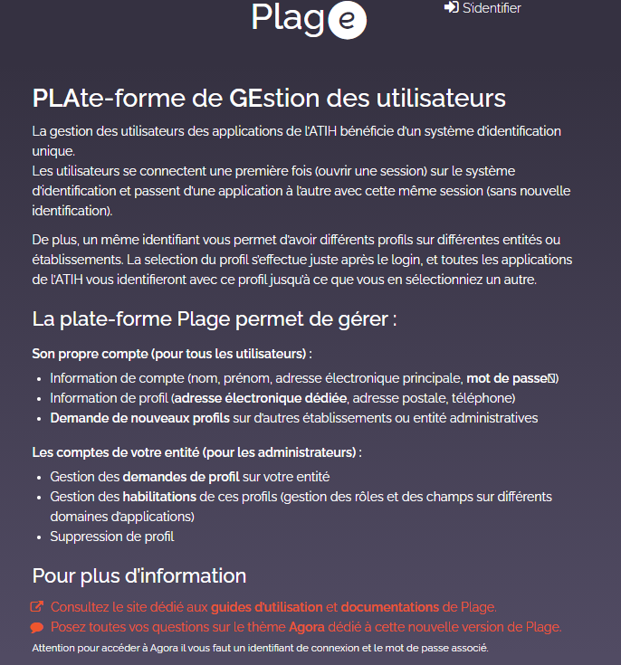



1. Connectez vous sur https://sap.atih.sante.fr/plage2018/
AIDES A LA CONNEXION ET RENSEIGNEMENTS
Vous souhaitez plus d’informations ?
Sur Plage, un guide d’utilisation et documentations est mis à votre disposition
En tant que de besoin, et en cas de problèmes dans PLAGE : le service client de l'ATIH : support@atih.sante.fr vous répondra.
2. Connectez vous sur le portail EPI-STOCKS
Une Foire aux questions sur EPI-Stock est en ligne
N’hésitez pas à nous envoyer vos questions et problèmes techniques sur la BAL dédiée :
dgs.epi-stocks@sante.gouv.fr

